Slide 1
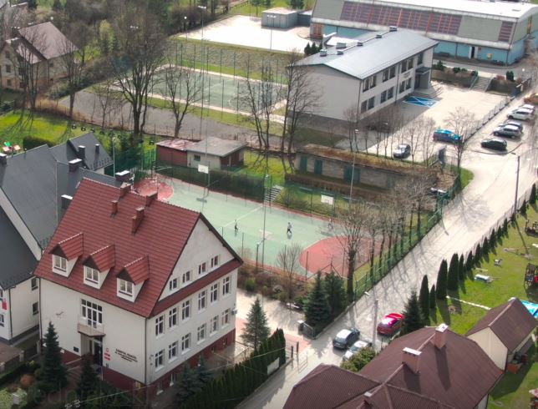
ZESPÓŁ SZKÓŁ
IM. ANDRZEJA Średniawskiego w Myślenicach

Slide 2
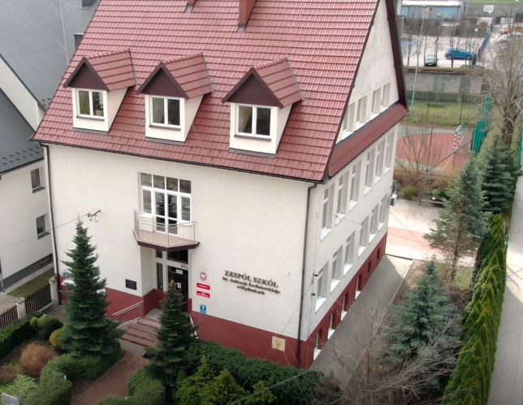
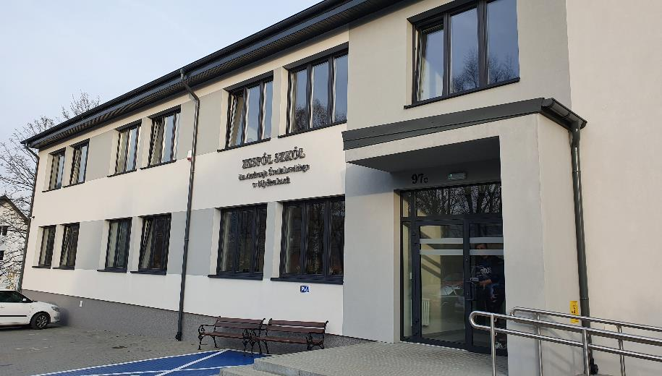

Slide 3
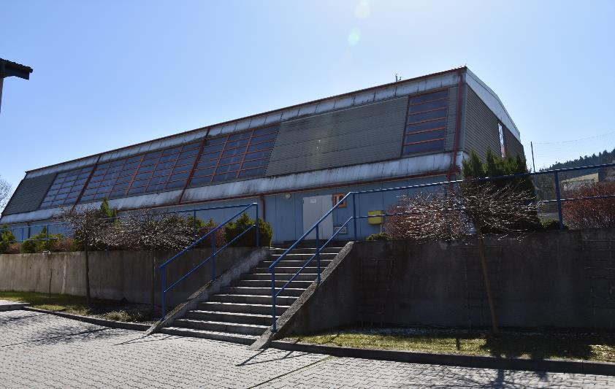
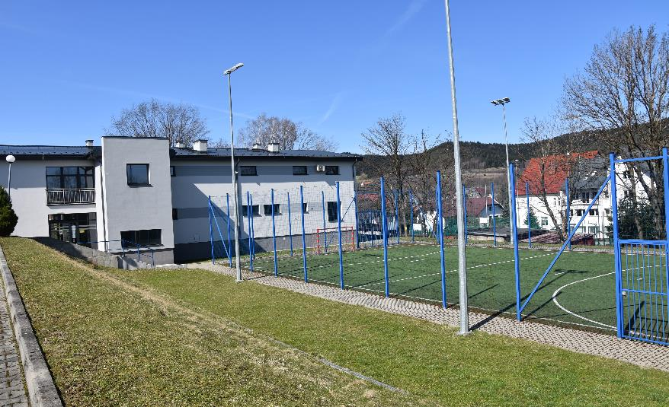
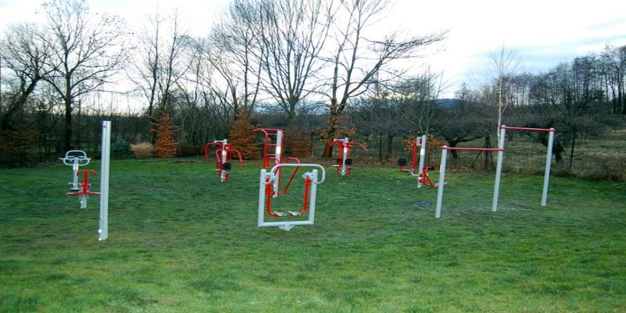

Slide 4
Kierunki kształcenia
TECHNIKUM NR 2
Technik informatyk
Technik reklamy
Technik żywienia i usług gastronomicznych
IV LICEUM OGÓLNOKSZTAŁCĄCE
rozszerzenia: język polski, historia, język angielski
biologia, matematyka, język angielski

Slide 5
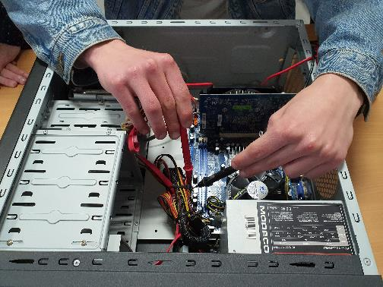
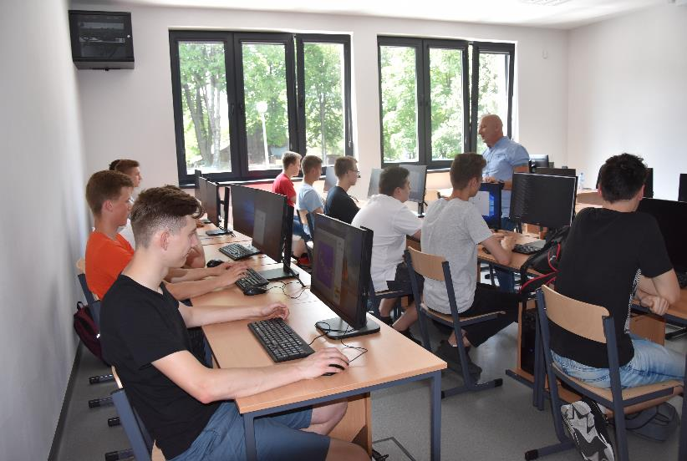
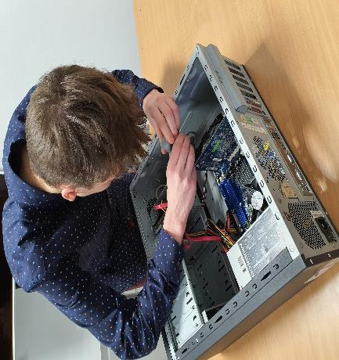
TECHNIK INFORMATYK

Slide 6
W technikum informatycznym nauczysz się:
obsługiwać, naprawiać i konserwować komputery typu PC oraz komputery
i urządzenia mobilne, posługując się gotowym oprogramowaniem użytkowym
i narzędziowym,
montować oraz eksploatować systemy oraz lokalne sieci komputerowe
i urządzenia peryferyjne,
programować aplikacje internetowe, w tym projektować, tworzyć
i administrować strony WWW,
wykonywać i nadzorować prace lokalnych sieci komputerowych oraz projektować, opracowywać, administrować i użytkować bazy danych.

Slide 7
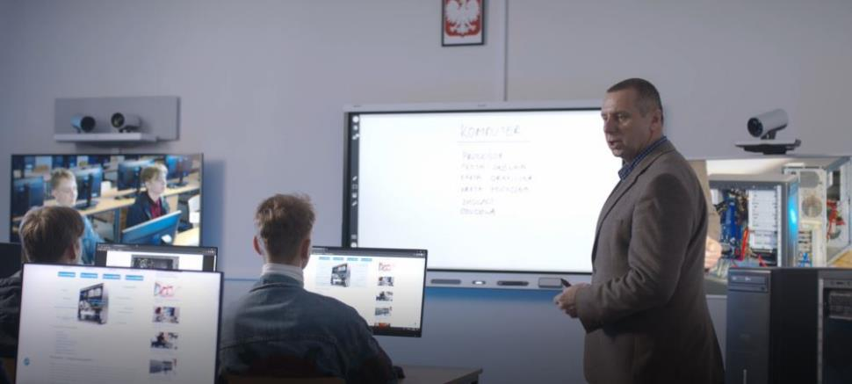
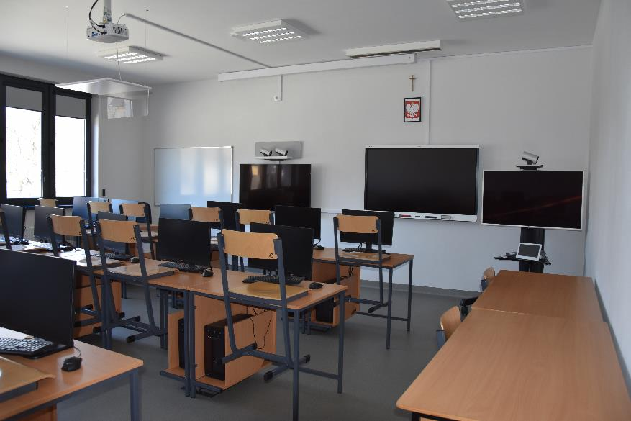
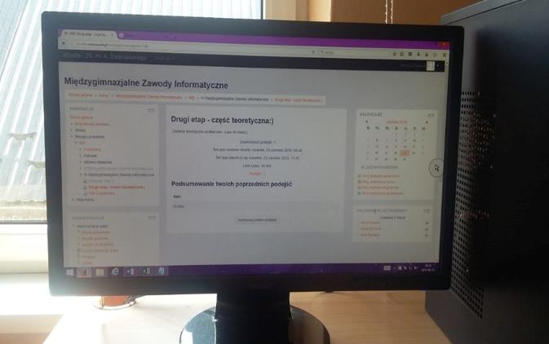

Slide 8
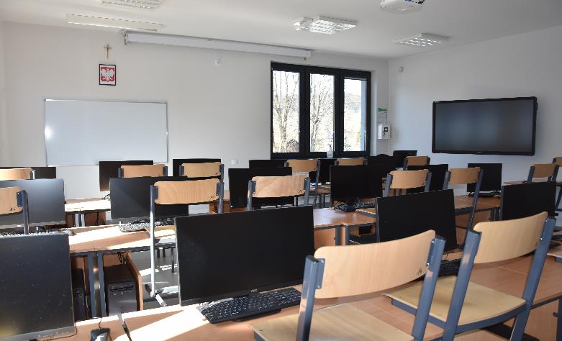
Technik informatyk to ciekawy, twórczy, prestiżowy i bardzo dobrze opłacany zawód dla ludzi dynamicznych i pełnych pomysłowości.
Absolwenci tego kierunku łatwo znajdują zatrudnienie w różnych gałęziach gospodarki. Mogą również otworzyć własną działalność.
Absolwenci technikum mogą w przyszłości kontynuować naukę na uczelniach wyższych.

Slide 9
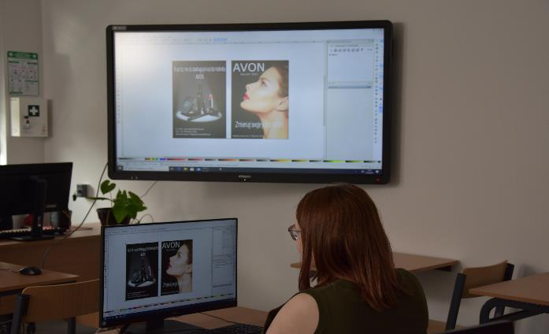
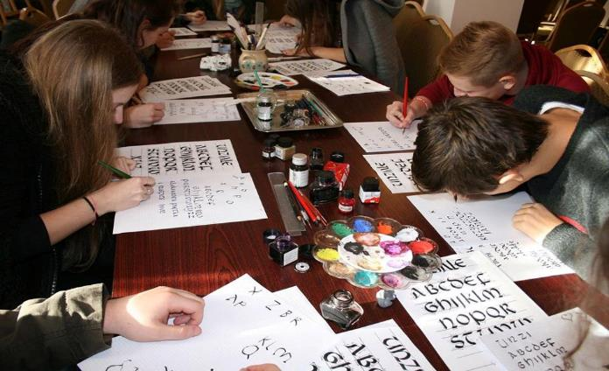
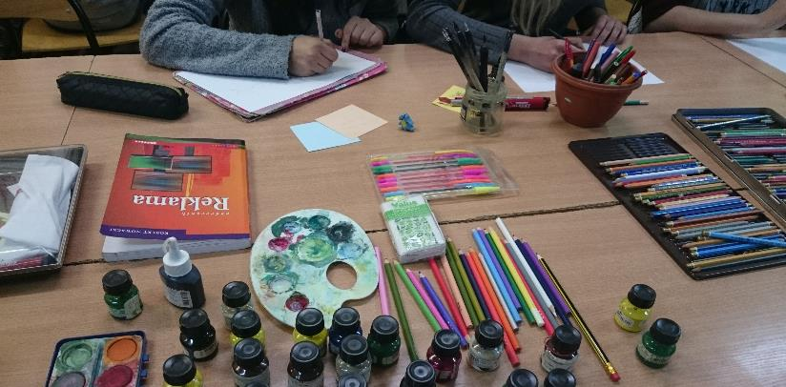
Technik reklamy

Slide 10
W technikum reklamy nauczysz się:
tworzyć, produkować oraz sprzedawać usługi reklamowe,
przygotowywać oferty produktów i usług reklamowych,
prowadzić sprzedaż produktów i usług reklamowych,
tworzyć przekaz reklamowy oraz wykonywać projekty reklamy,
organizować i prowadzić kampanie reklamowe oraz tworzyć plan mediowy,
badać skuteczność i efektywność reklamy.

Slide 11
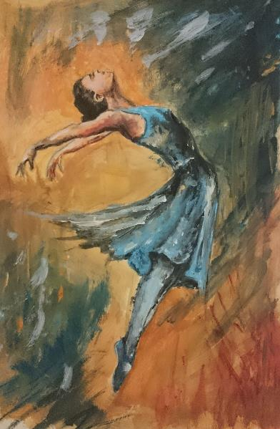
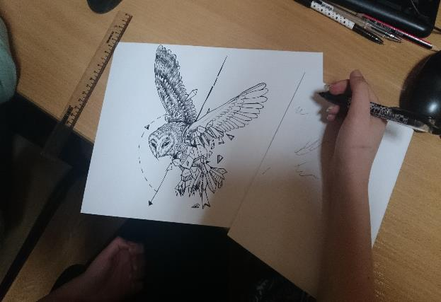
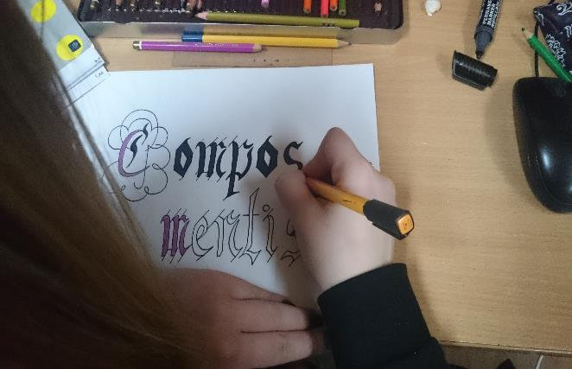
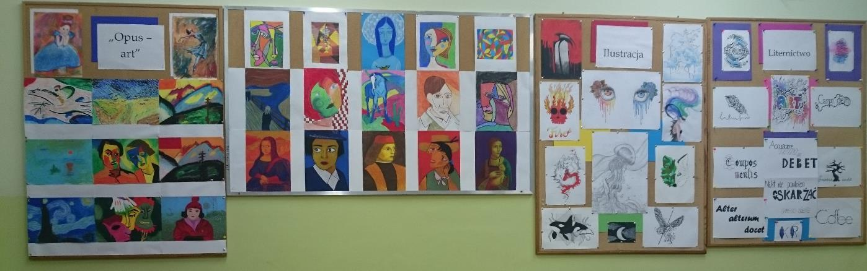

Slide 12
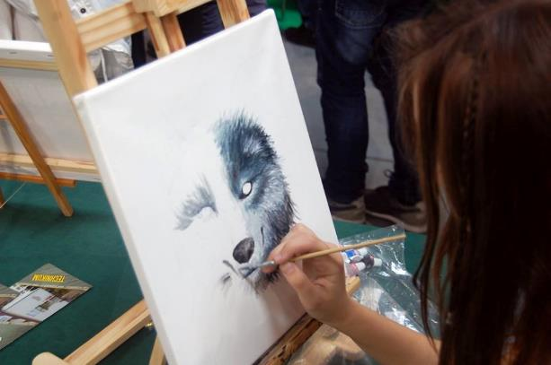

Technik reklamy to bardzo ciekawy i przyszłościowy zawód.
Zdobyta wiedza i umiejętności umożliwią absolwentom pozyskanie ciekawej pracy w szeroko rozumianej reklamie, która jest nieodłącznym elementem gospodarki rynkowej.
Specjaliści branży reklamowej mają duże możliwości samozatrudnienia.
Absolwenci technikum mogą w przyszłości kontynuować naukę na uczelniach wyższych.

Slide 13
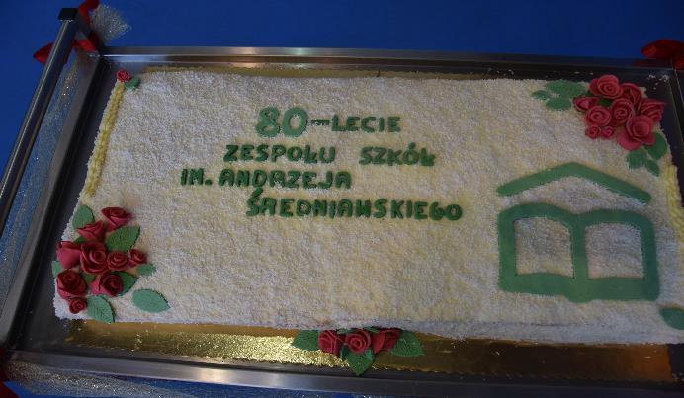
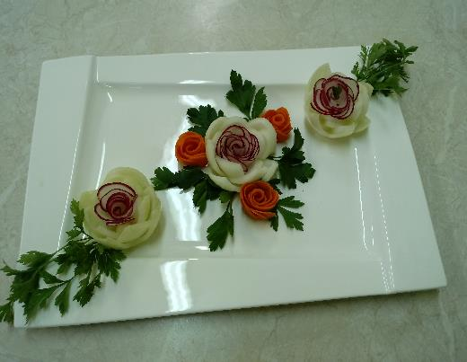
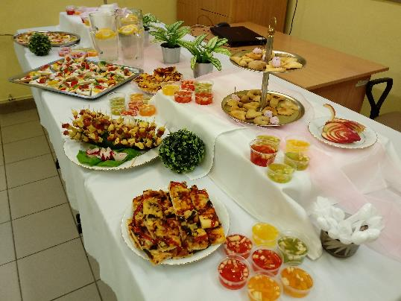
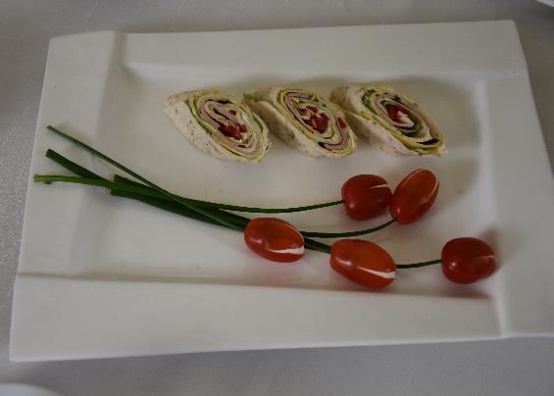
Technik żywienia i usług gastronomicznych

Slide 14
W technikum żywienia i usług gastronomicznych nauczysz się:
sporządzać potrawy zgodnie z zasadami racjonalnego żywienia,
planować, organizować i realizować usługi gastronomiczne oraz fachowo
i kompleksowo obsługiwać klienta,
prawidłowo układać jadłospisy - również dla osób ze szczególnym wymaganiami żywieniowymi,
oceniać jakość żywności,
zasad przechowywania i magazynowania artykułów spożywczych,
zasad funkcjonalnej i estetycznej aranżacji stołów.

Slide 15
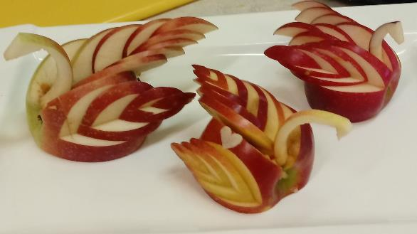
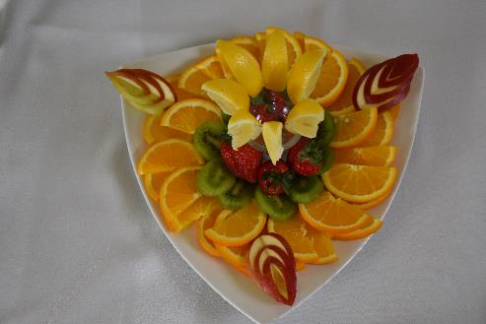
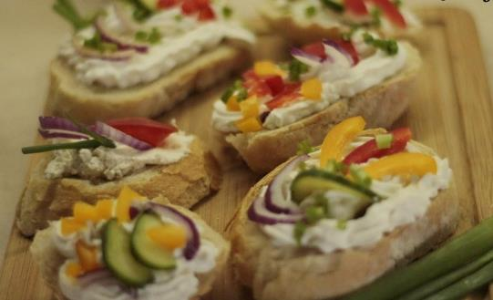
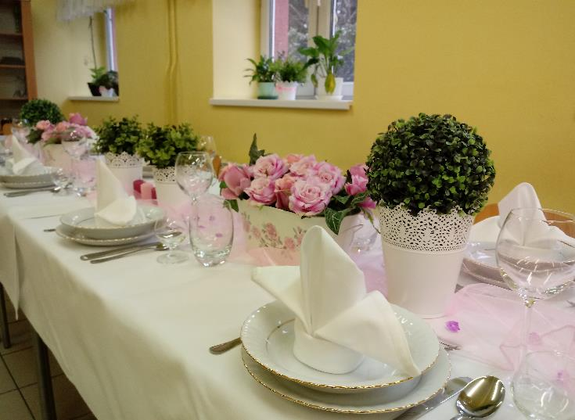
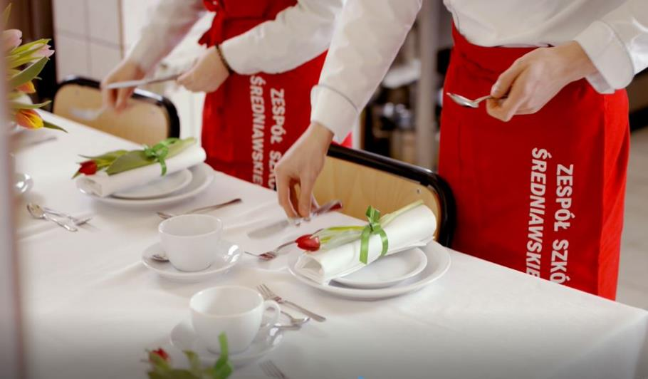

Slide 16
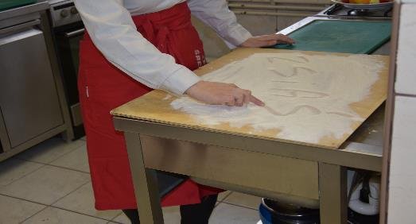
Absolwent technikum gastronomicznego znajdzie zatrudnienie jako: kucharz lub szef kuchni w różnego rodzaju zakładach gastronomicznych, kierownik
do spraw żywienia w zakładach żywienia zbiorowego czy gospodarstwach agroturystycznych, manager zakładu gastronomicznego, organizator imprez okolicznościowych, mistrz sztuki kulinarnej, doradca w zakresie prawidłowego żywienia i dietetyki czy w firmie cateringowej.
Absolwent może także prowadzić własną działalność gospodarczą w zakresie szeroko pojętej gastronomii i obsługi konsumenta.
Absolwenci technikum mogą w przyszłości kontynuować naukę na uczelniach wyższych.

Slide 17
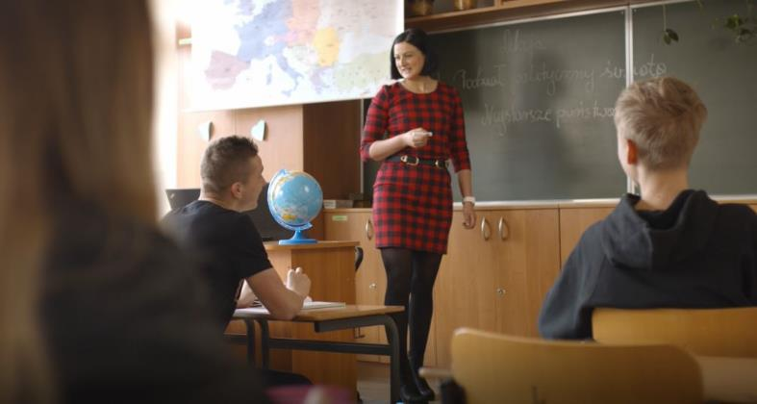
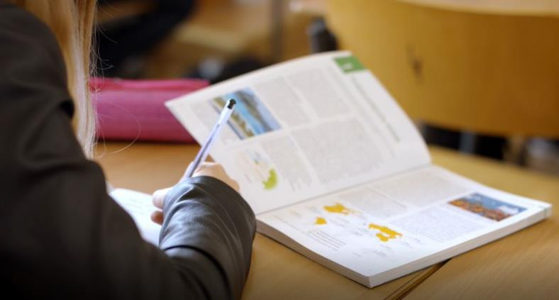
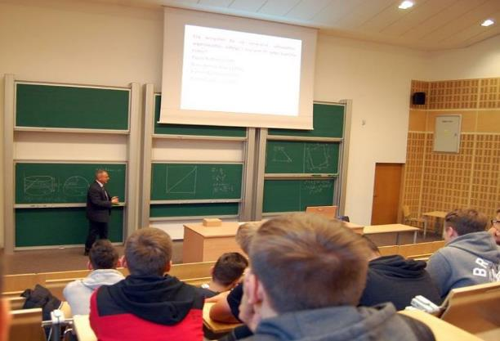
LICEUM OGÓLNOKSZTAŁCĄCE

Slide 18
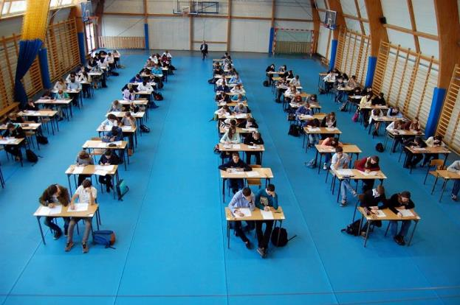
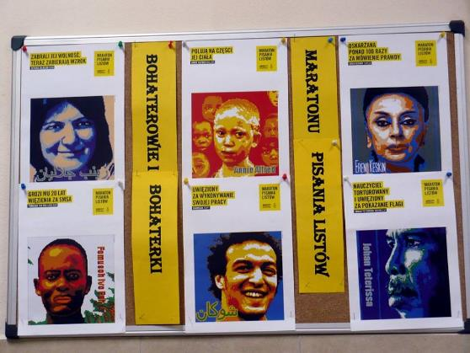
Liceum Ogólnokształcące kształci w zakresie ogólnym, zgodnie z podstawą programową dla 4-letniego liceum.

Slide 19
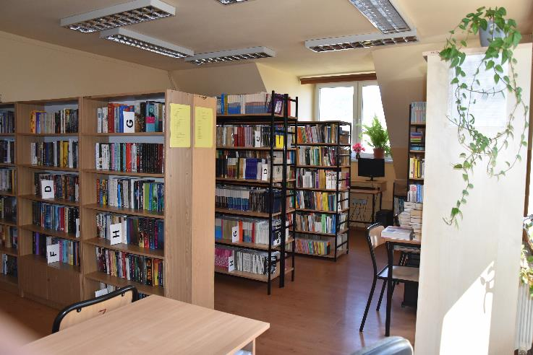
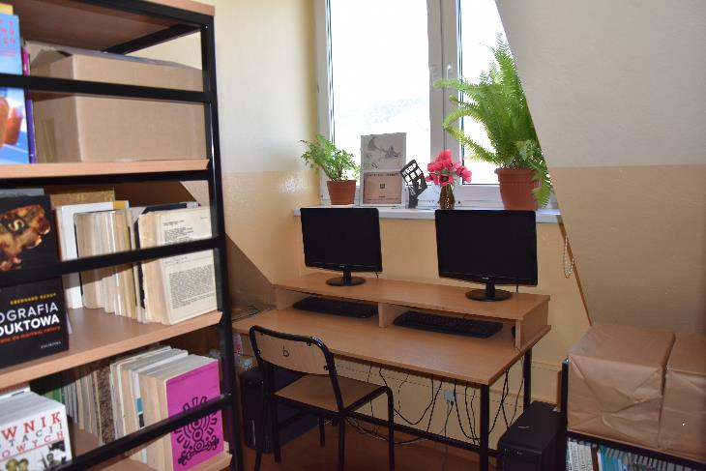
W trakcie nauki w Liceum uczniowie przygotowują się do uzyskania wykształcenia średniego oraz przystąpienia do egzaminu maturalnego.
Absolwenci liceum mogą podjąć dalszą naukę na uczelniach wyższych,
w szkołach policealnych oraz na kursach kwalifikacyjnych.

Slide 20
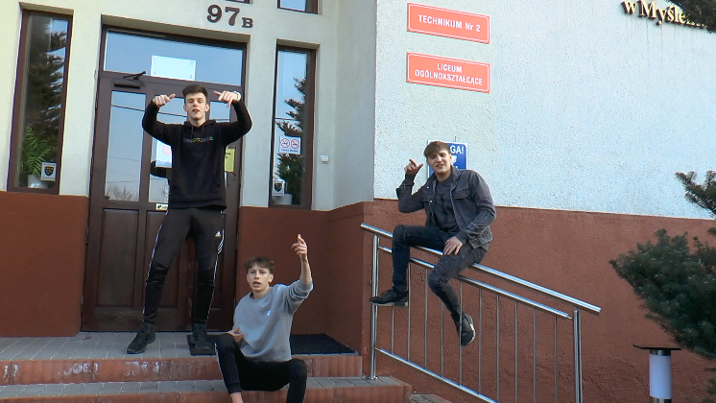
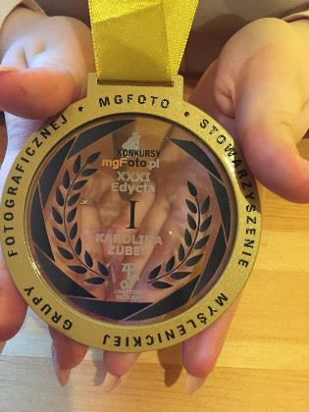
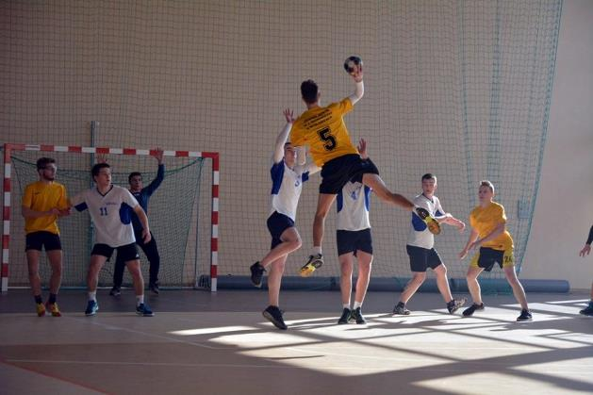
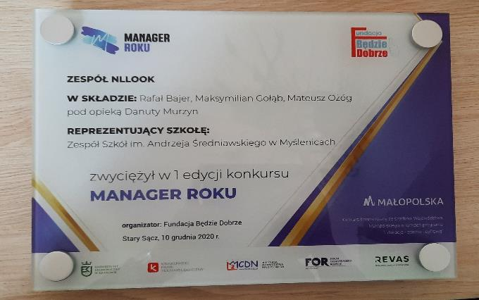
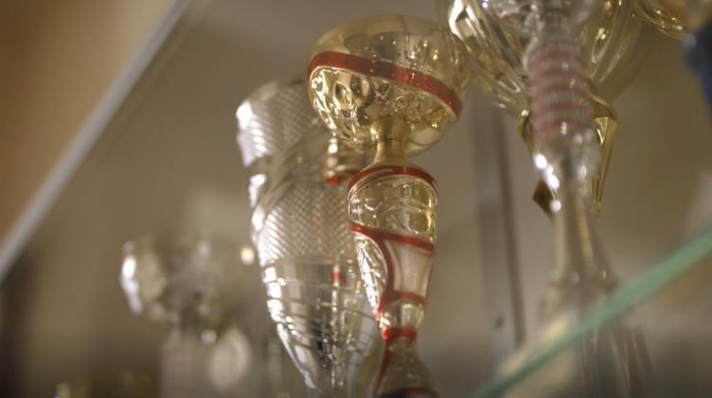
Zainteresowania i pasje

Slide 21
W Zespole Szkół im. Andrzeja Średniawskiego w Myślenicach jest też miejsce na rozwijanie pasji i zainteresowań. Przykłady:
zdobycie tytułu Managera Roku w Konkursie Ekonomicznym przez uczniów tutejszego technikum informatycznego,
stworzenie piosenki promocyjnej Zespołu Szkół im. A. Średniawskiego
w Myślenicach przez uczniów tutejszego technikum informatycznego,
liczne puchary za udział w zawodach sportowych,
udział uczniów w konkursach tematycznych,
organizacja Zawodów Matematycznych oraz Zawodów Informatycznych.

Slide 22
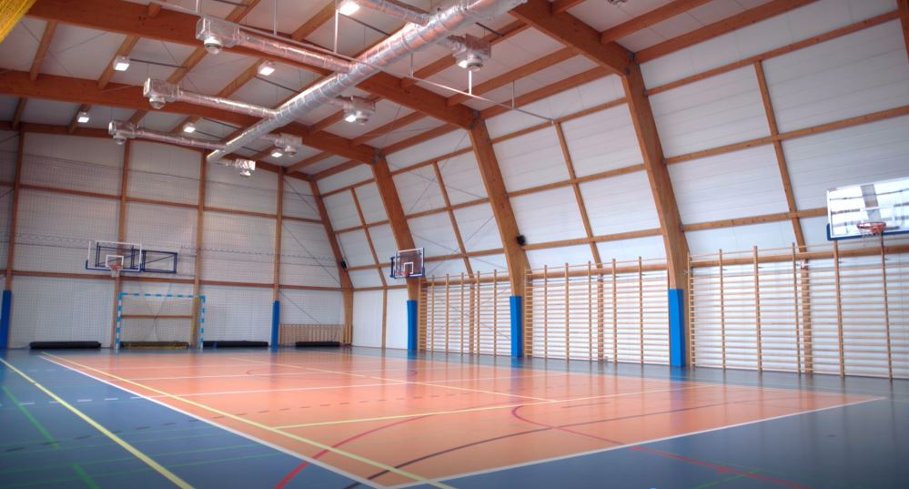

Slide 23
Zespół szkół im. Andrzeja Średniawskiego w Myślenicach
Ul. 3 Maja 97 b, 32-400 Myślenice
tel. 12 272 01 18 e-mail: sekretariat@sredniawski.pl
www.sredniawski.pl
https://www.facebook.com/sredniawski

Slide 24
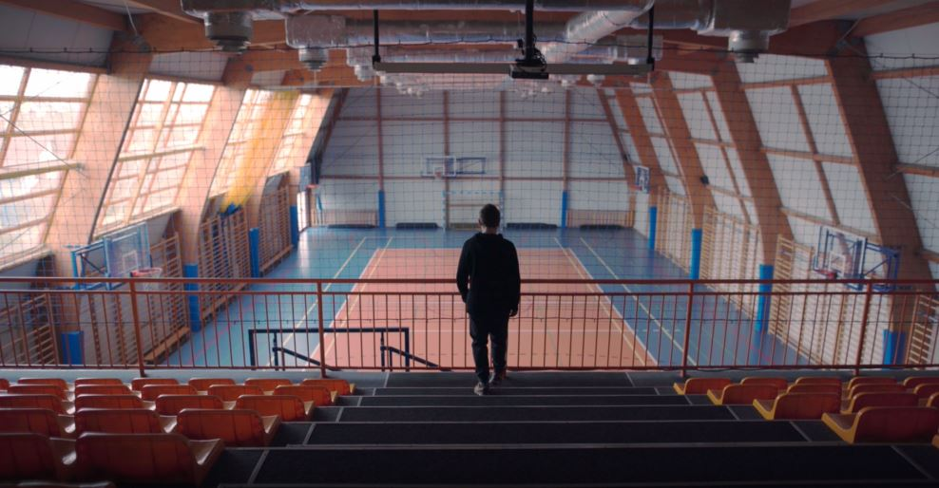
Dziękujemy za uwagę

